Slide 1
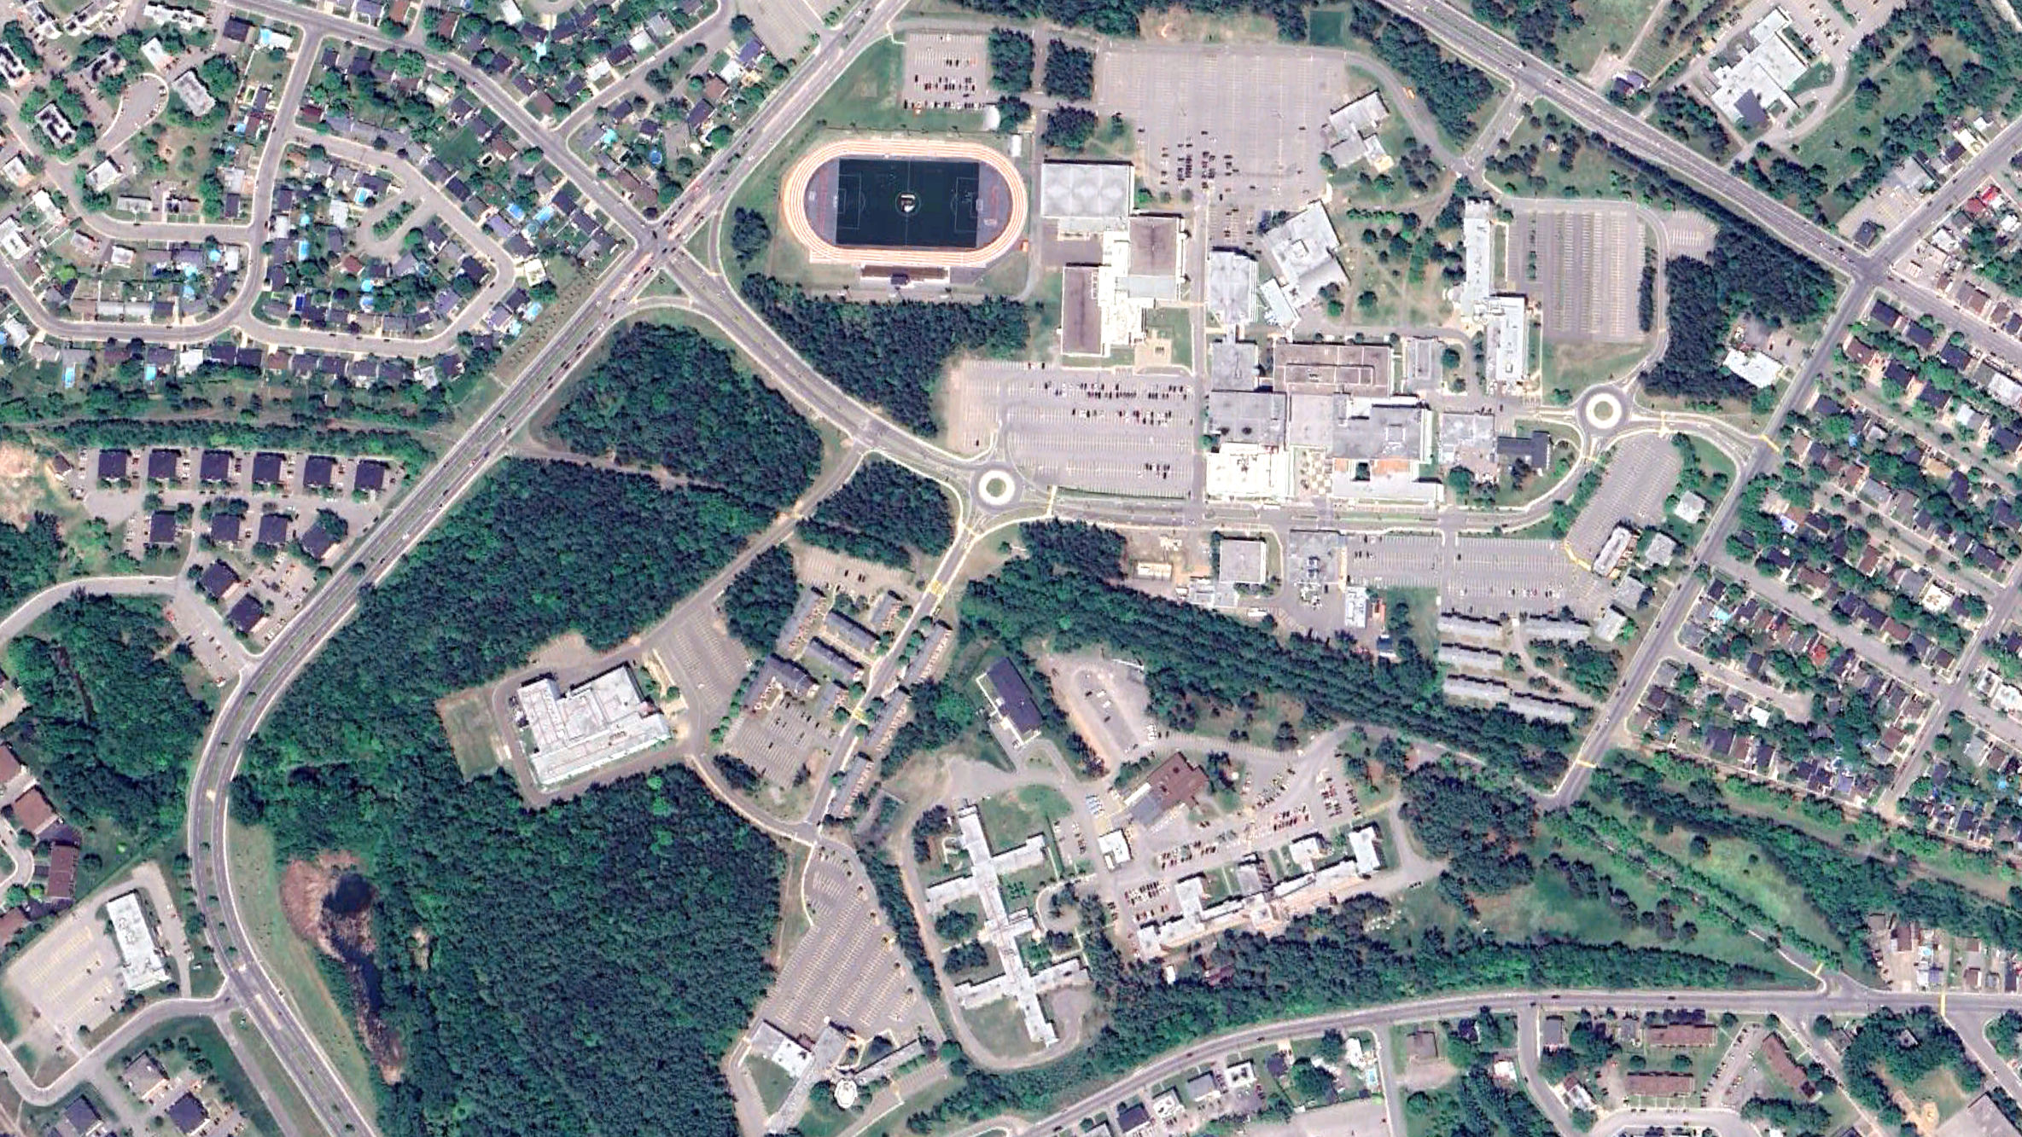
Des boisés sous surveillance
Dans le cadre d’un projet PICOM 2023

Slide 2
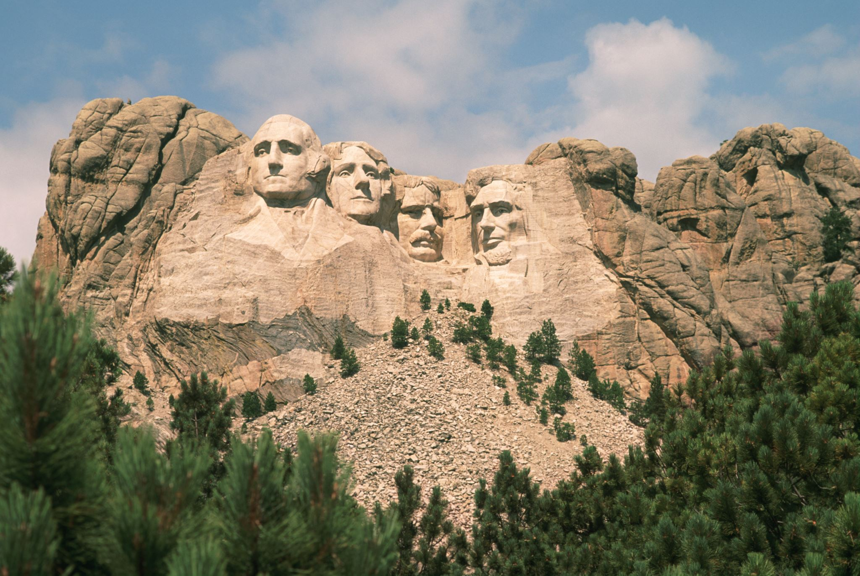
Étudiants impliqués
Jacob Isabelle
Thierry Laurent
Jules Martin
Chercheurs impliqués:
Laurent Lamarque
Vincent Maire
Alexandre Roy

Slide 3
C’est quoi PICOM?
Le Picom est un projet d'intervention dans la communauté élaboré par des étudiants de concert avec un milieu partenaire ayant des besoins particuliers.
Milieu partenaire: Comité de développement durable de l’UQTR

Slide 4
Un projet du plan stratégique
Améliorer le portrait environnemental du campus par des initiatives et projets en développement durable

Slide 5
Comment s'attaquer au problème ?
Comment réduire les changements climatiques ?
Solutions basées sur la nature
Comment préserver cette nature dans un environnement urbain ?
Mise en valeur des boisés
Démontrer la richesse des services en dehors des puits de carbone

Slide 6
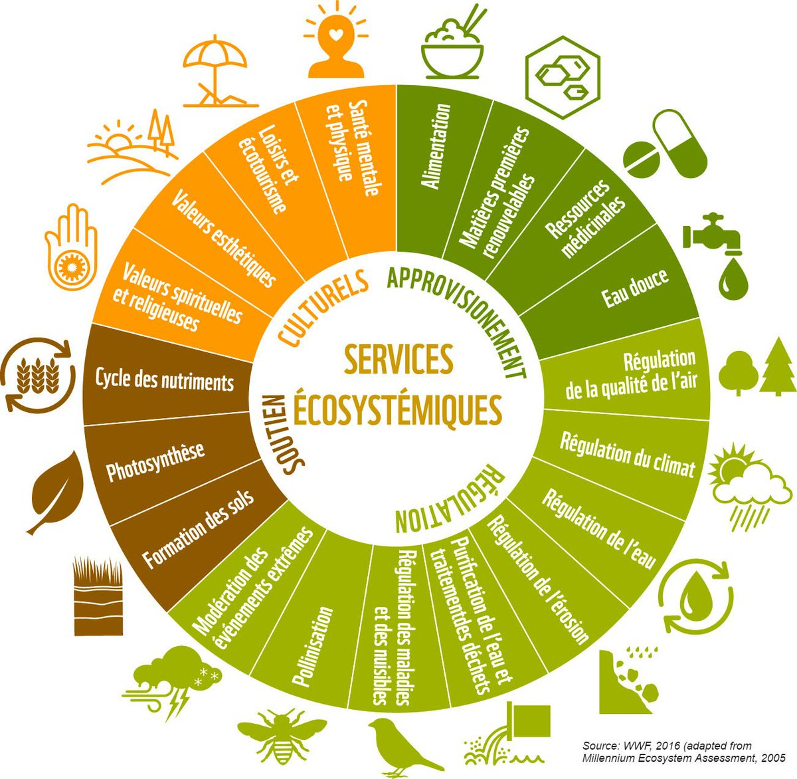
Services écosystémiques
Bénéfices que les êtres humains obtiennent des écosystèmes naturels.
Le couvert végétal variable clé pour l’apport écosystémique

Slide 7
Mandat du projet Divisé en trois axes de recherche
Axe 1 : Identifier, quantifier et spatialiser les différents services écosystémiques
Axe 2 : Repérer, quantifier et spatialiser les différents risques qui menacent le boisé.
Axe 3 : Donner des pistes pour un aménagement en concordance avec les objectifs de carboneutralité de l’UQTR.

Slide 8
Services et risques
Type MEA : | Services :
Régulation : | Perméabilité
 | Séquestration de carbone
 | Température
Approvisionnement : | Cueillette de champignons
Soutien : | Biodiversité
Culturel : | Interaction communauté-écosystème
Risques
Dépôts de neige en milieu forestier
Taux de mortalité
Faiblesse face aux intempéries
État de santé global
Espèces exotiques envahissantes

Slide 9
Méthodologie

Slide 10
Les 3 étapes de notre recherche :
Découper le territoire en écosystèmes homogènes
La récolte de données (quantifier et spatialiser)
Normaliser les données pour pouvoir les comparer

Slide 11
Les résultats

Slide 12
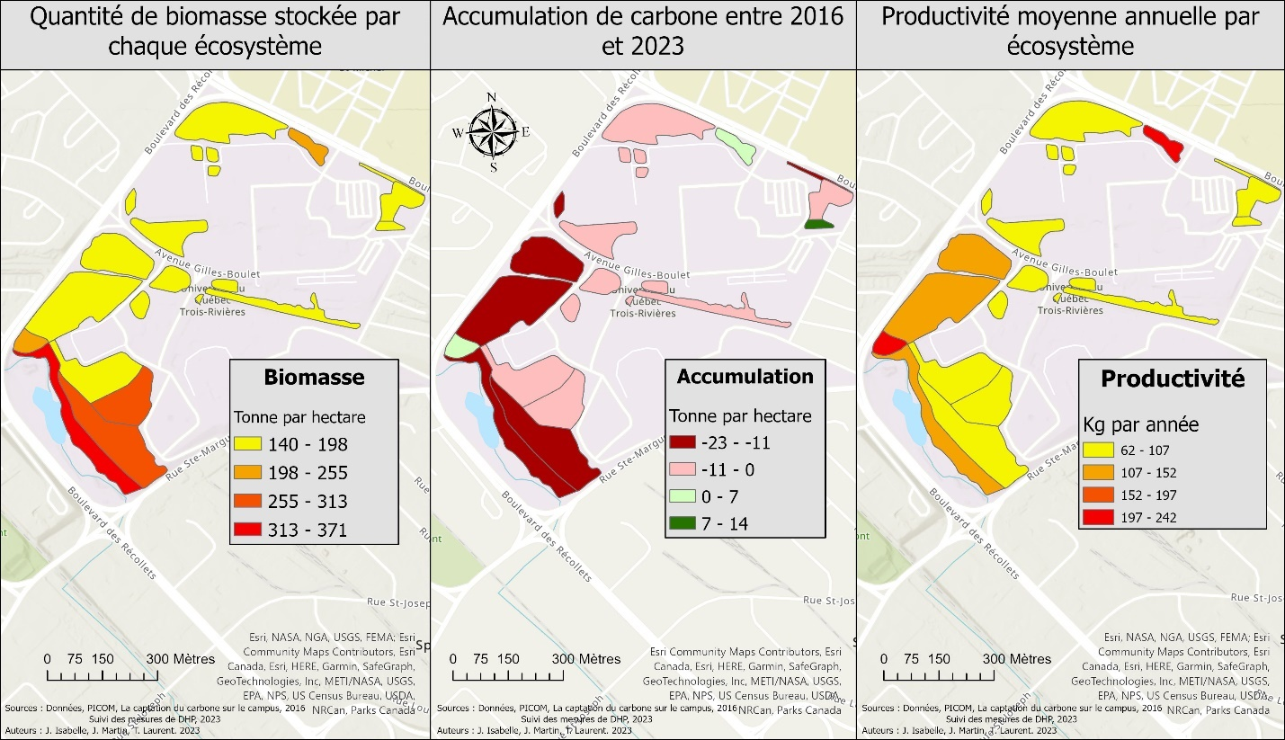
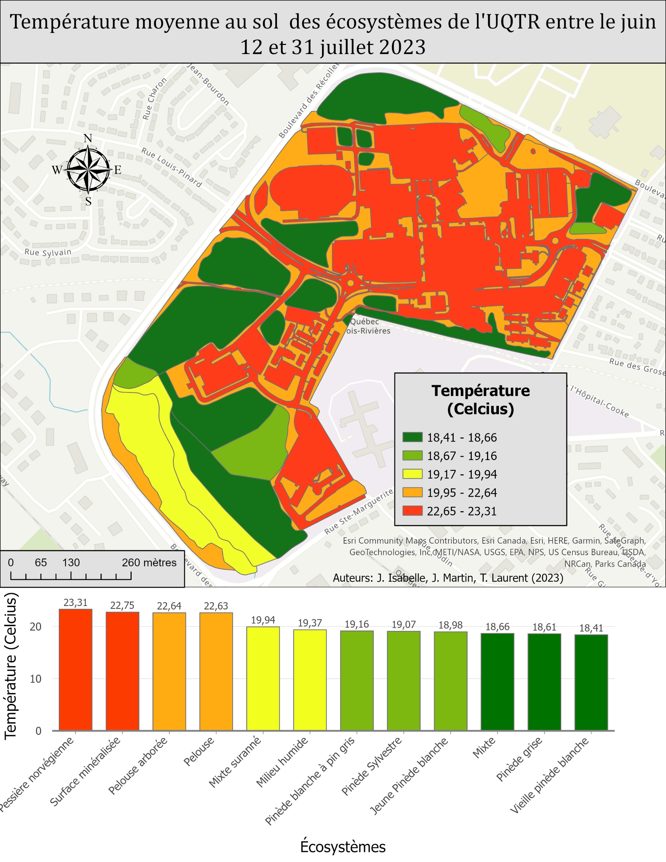
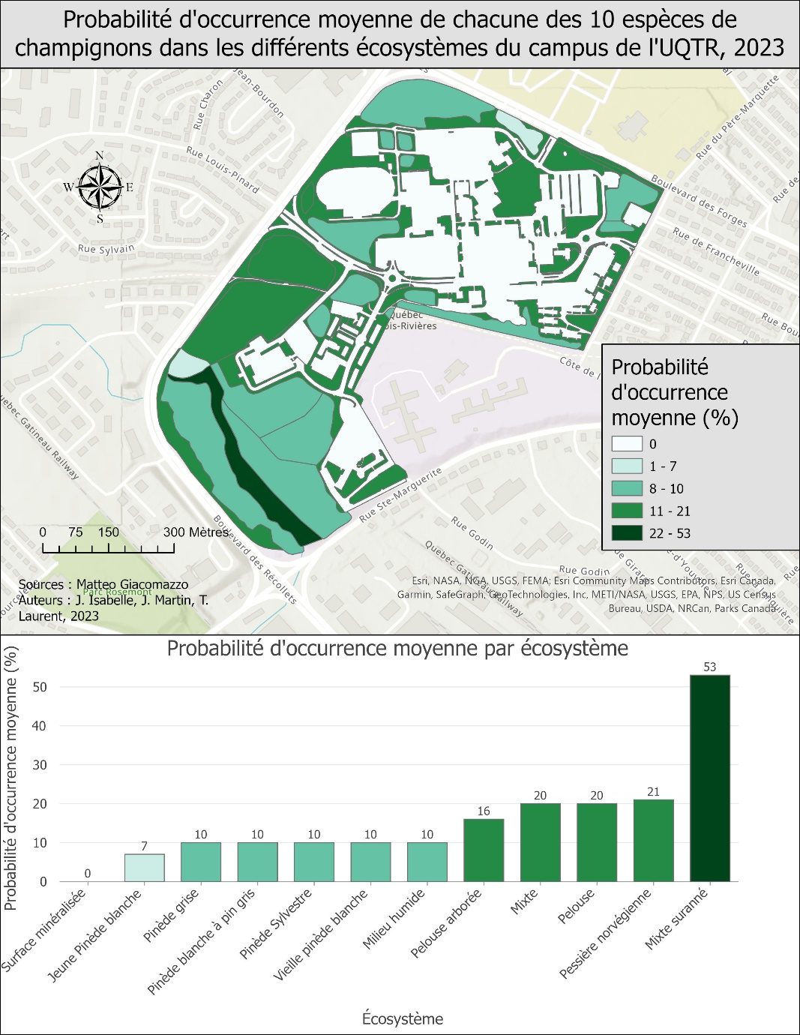
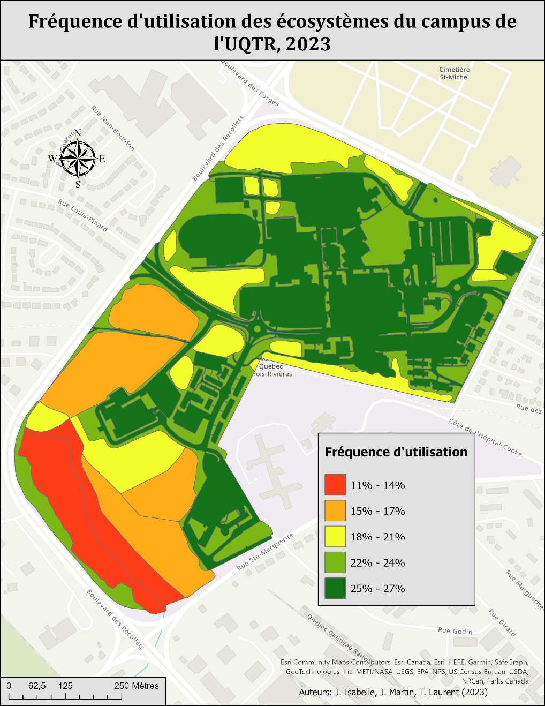
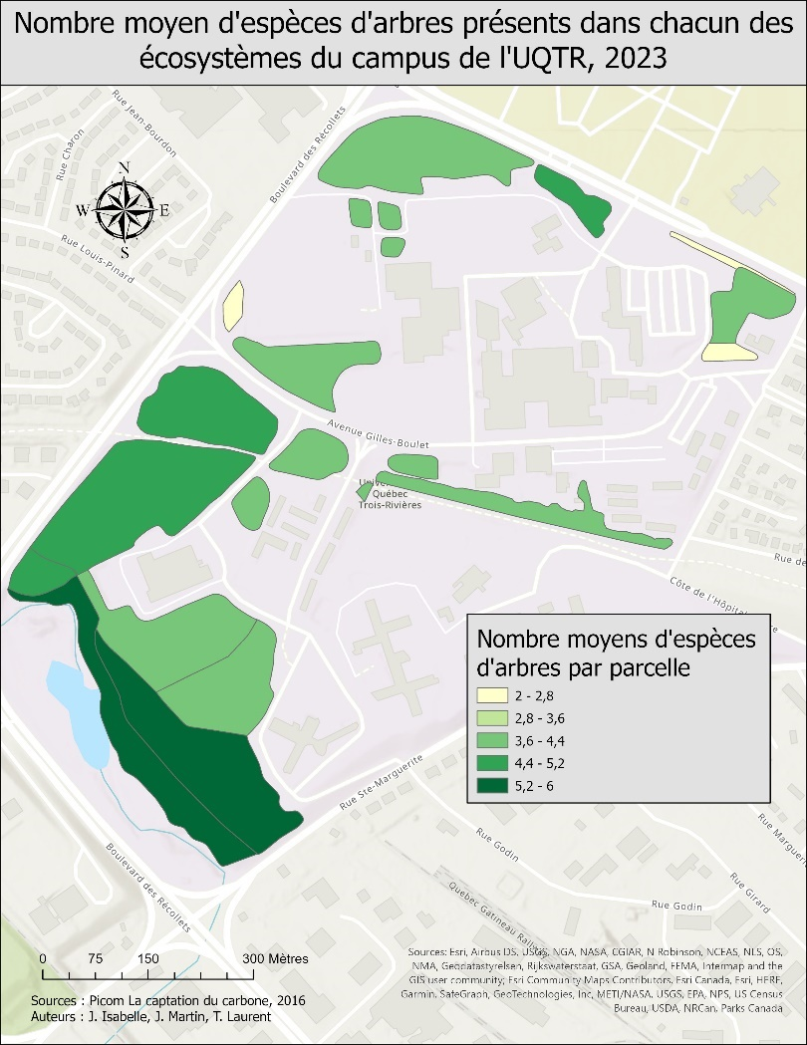
Services écosystémiques
Les résultats des services en cartes!
Une carte et même plus par service écosystémique étudié

Slide 13
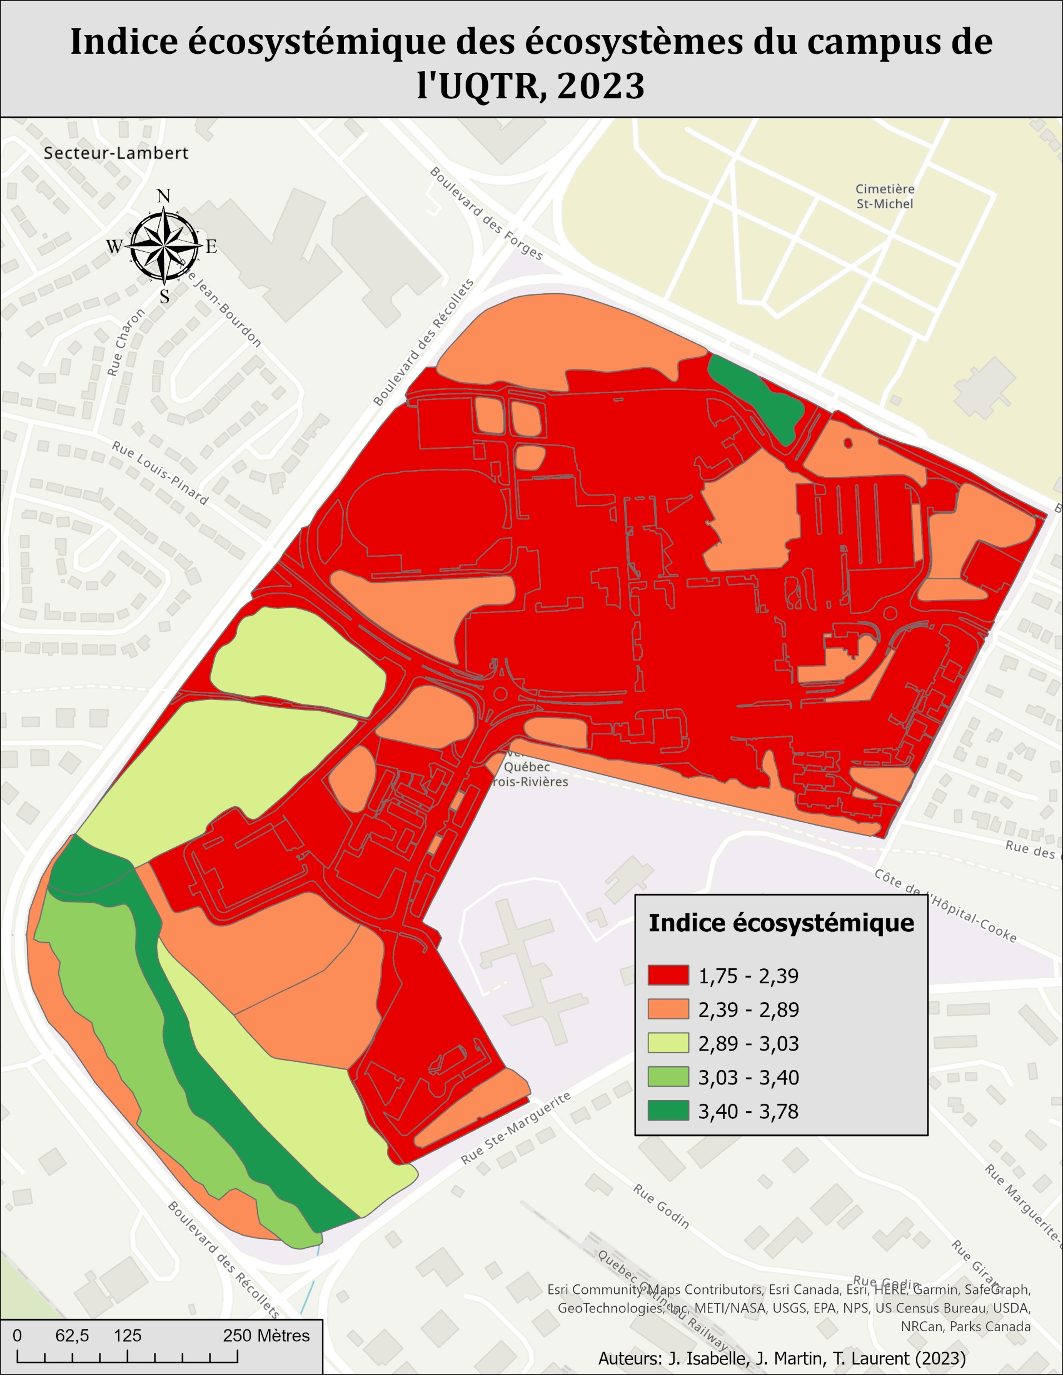
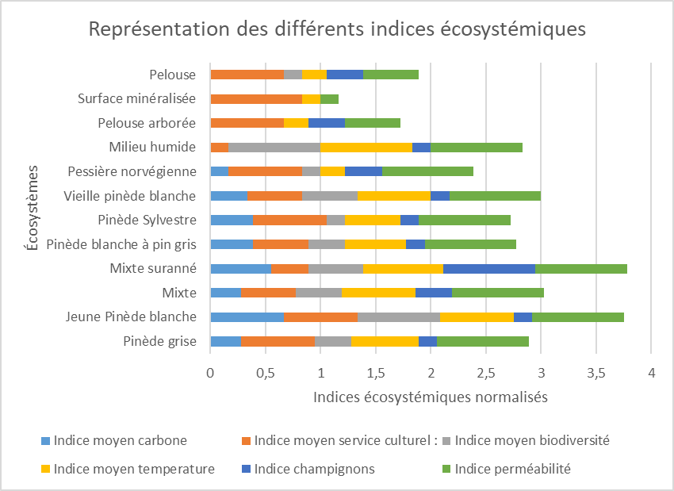
Services écosystémiques
L’indice écosystémique nous permet de faire un classement des résultats des services écosystémiques.
Le grand gagnant: le mixte suranné (3,78) suivi de la jeune pinède blanche (3,75)
Le grand perdant: sans surprise, la surface minéralisée (1,75).

Slide 14
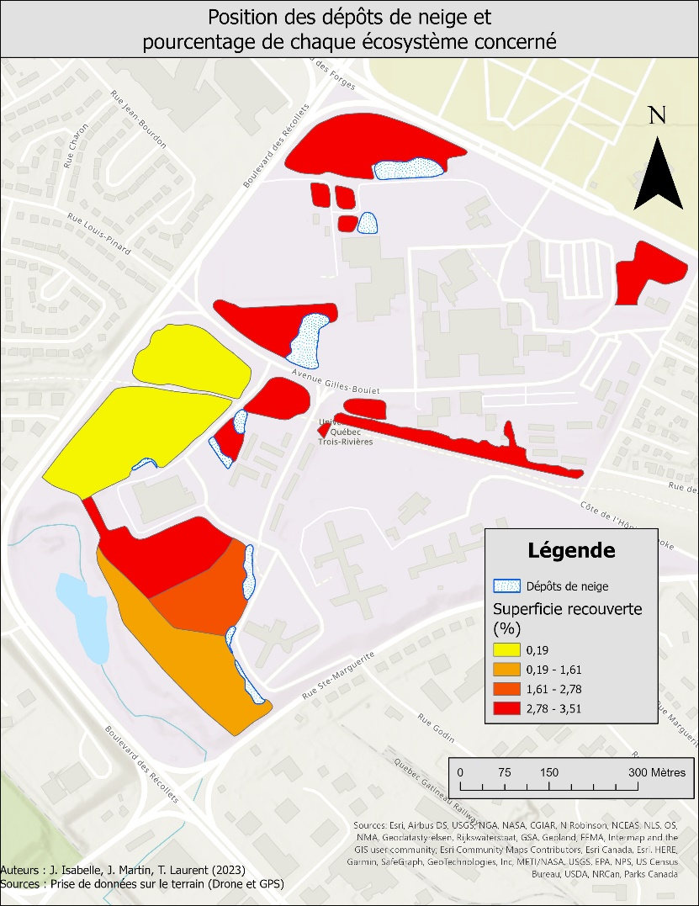
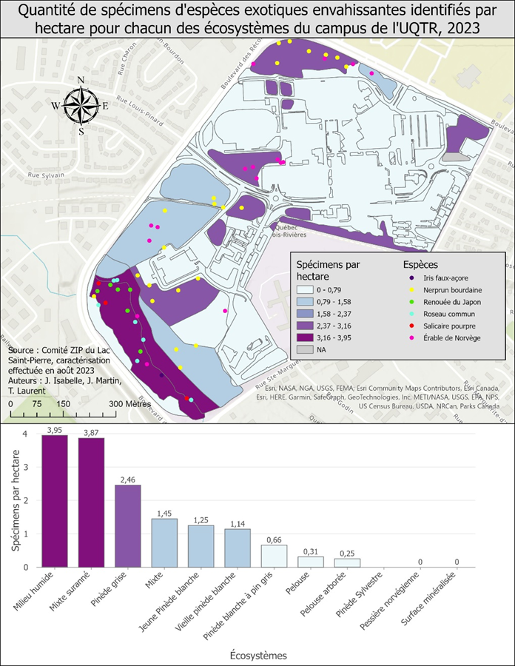
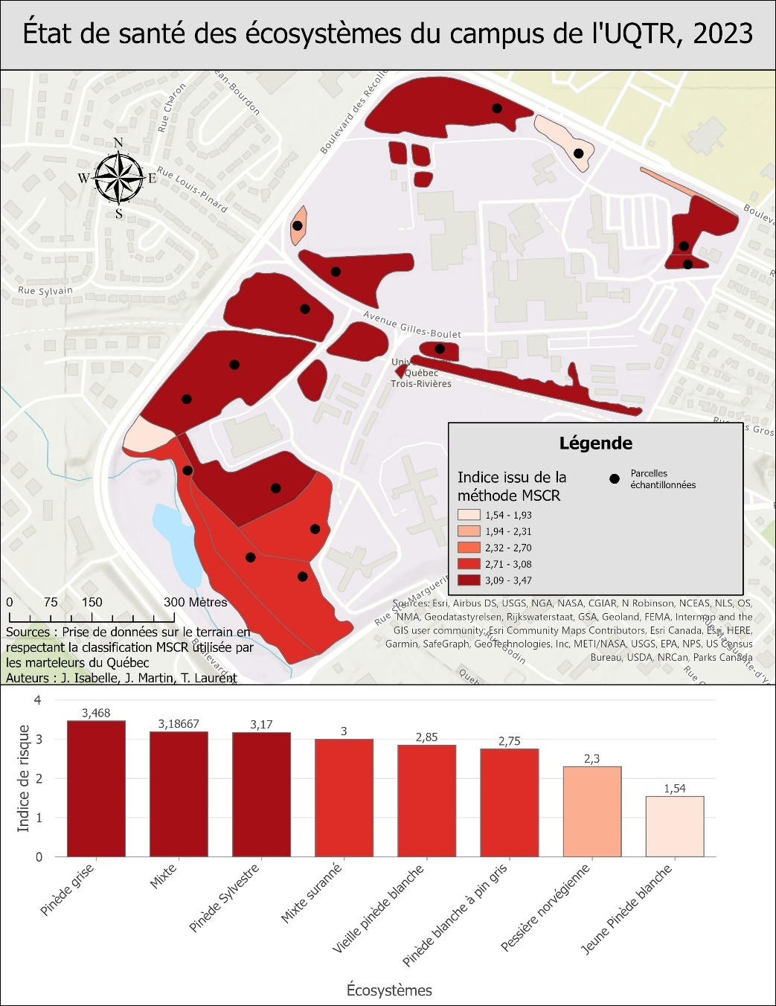
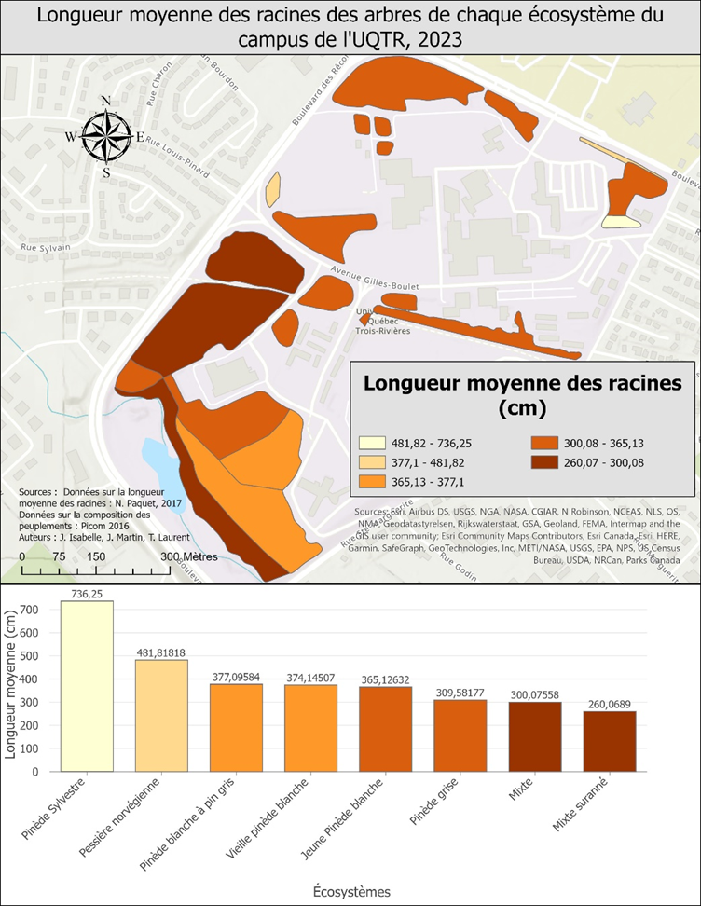
Les risques
Les résultats des risques en cartes!
Une carte par risque étudié

Slide 15
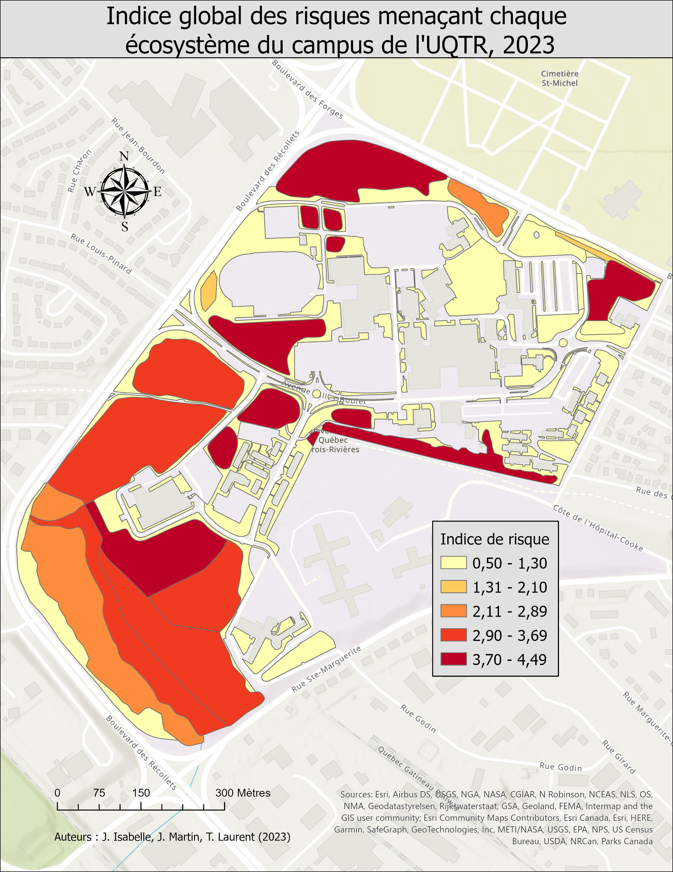
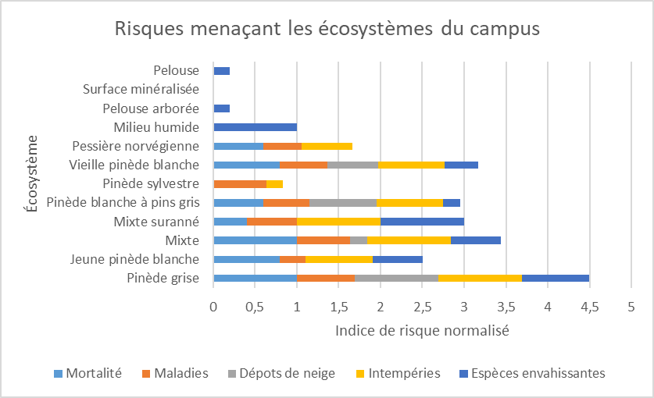
Les risques
Comme l’indice écosystémique, l’indice de risque nous permet de classer les écosystèmes et d’arriver à un résultat global.
Milieu le plus à risque : La pinède grise, suivie du milieu mixte
Milieu le moins à risque : La pinède sylvestre, suivie de la pessière norvégienne

Slide 16
Les constats
Les milieux les plus reculés et âgés sont ceux qui offrent le plus de services écosystémiques.
Les milieux fragmentés sont plus sujets aux risques.
La pinède grise est en mauvais état mais paradoxalement, il s’agit du milieu le plus visité par la communauté universitaire.

Slide 17
Pistes de solution
Éviter de mettre les dépôts de neige à la lisière des boisés
Mettre en place une stratégie de reboisement de la pinède grise
Limiter la coupe des boisés à des fins de développement

Slide 18
Conclusion
C’est un devoir collectif de les protéger et de continuer à mettre en valeur les boisés
Les espaces de nature offrent de multiples services autre que la captation de carbone.
Les forêts matures offrent le plus de potentiel, mais nécessite du temps et des essences appropriées.

